Slide 1
Инженерная инфраструктура городских и сельских поселений
ПМ 04. Информационные системы обеспечения градостроительной деятельности
МДК 04.01 Тема 4.3
«Инженерная инфраструктура городских и сельских поселений»
Преподаватель
Кудрявцева Наталья Игоревна

Slide 2
Инженерно-техническая инфраструктура
—это совокупность инженерных сооружений (объектов) и коммуникаций, обеспечивающих благоприятные санитарно-гигиенические и безопасные геофизические условия проживания населения, санитарно-технический комфорт жилых и производственных помещений, а также защиту природной среды от негативных последствий жизнедеятельности населения. В составе инженерно-технической инфраструктуры выделяются системы телекоммуникаций (связи), энергоснабжения (газоснабжение, электроснабжение, теплоснабжение), водоснабжения и водоотведения (канализация), водные системы, системы инженерной защиты территории .

Slide 3
Инженерно-техническая инфраструктура поселений включает ресурсоснабжающие и отводящие, а также защитные инженерно-технические системы.
Ресурсоснабжающие системы включают технические сооружения и коммуникации, обеспечивающие производство (добычу) и подачу потребителю какого-либо ресурса (информации, энергии, воды). К ним относятся системы телекоммуникаций (связи), энергоснабжения, водоснабжения.
Отводящие системы обеспечивают отведение и утилизацию стоков, отходов и других продуктов жизнедеятельности населения.
Защитные системы обеспечивают защиту среды обитания от неблагоприятных природных процессов (подтопления, затопления и др.).

Slide 4
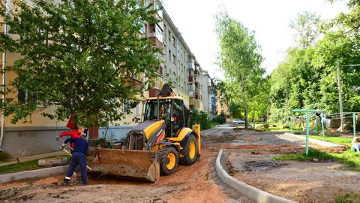
Уровень коммунального благоустройства территории
Развитость инженерно-технических систем поселения определяет уровень инженерного обеспечения (благоустройства) территории и, соответственно, санитарно-технического комфорта застройки (жилища) и служит одним из показателей уровня жизни населения. В качестве синонима термина «инженерное обеспечение территории» иногда используется термин «уровень коммунального благоустройства территории (поселения, района, застройки)».

Slide 5
Выделяются следующие схемы инженерного обеспечения:
централизованные, т. е. имеющие единые источники (головные сооружения) для всего градостроительного образования (город, район);
децентрализованные, в том числе локальные, — с источником, обеспечивающим группу потребителей (зданий), и индивидуальные, обслуживающие одного потребителя (здание, сооружение).

Slide 6
Схемы инженерного обеспечения
По централизованным схемам создаются системы телекоммуникаций, электроснабжения, газоснабжения, в районах многоэтажной застройки во многих больших городах — системы водоснабжения, теплоснабжения и бытовой канализации; по индивидуальным схемам обеспечиваются отопление (теплоснабжение), водоснабжение и канализование малоэтажной застройки в городских и сельских поселениях

Slide 7
Инженерное оборудование поселений
—это совокупность инженерных сетей и сооружений (водозаборы, электростанции, очистные сооружения, станции перекачки и др.), обеспечивающих ресурсоснабжение и инженерную защиту объектов градостроительства (от поселения до здания). При этом могут выделяться внутренние (внутриплощадочные) и внешние (внеплощадочные), надземные и подземные инженерные сети.

Slide 8
Инженерные сети и сооружения, включающие организационно-технические структуры (управление, техническое обслуживание, ремонт и т. п.), а также сооружения, обеспечивающие санитарную очистку и уборку территории, включая мусороперегрузочные станции, мусороперерабатывающие (мусоросжигающие) заводы, полигоны и свалки твердых бытовых и промышленных отходов, относятся к объектам коммунального хозяйства поселения.
Системы телекоммуникаций (связи) обеспечивают передачу и прием потоков информации.

Slide 9
Вид энергетического ресурса
Системы энергоснабжения в зависимости от вида используемого энергетического ресурса — энергоносителя — подразделяются на системы:
электроснабжения (энергоноситель — электроэнергия),
газоснабжения (природный газ),
теплоснабжения (подогретая вода и пар).

Slide 10
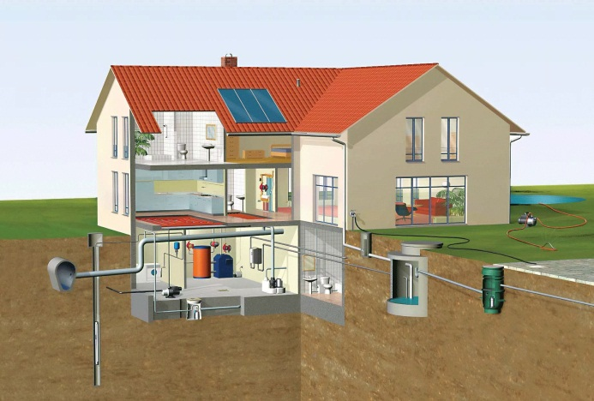
Системы водоснабжения и водоотведения (канализации) взаимосвязаны
В них используется один и тот же объем воды, прошедший определенный технологический (в производстве), бытовой или органический (при потреблении человеком) цикл. Различают системы хозяйственно-питьевого и технического водоснабжения, а также системы бытовой (хозяйственно-фекальной), производственной, ливневой канализации.

Slide 11
Ресурсосбережение
— это система технологических, технических, организационных и правовых мер, направленных на минимальный расход природных ресурсов и энергии на всех этапах производственного цикла, транспортировки и сбыта конечной продукции. Особенно остро проблема ресурсосбережения стоит в энергетической области, работающей преимущественно на исчерпаемых и невосстанавливаемых ресурсах органического происхождения. Снижение уровня ресурсопотребления (ресурсосбережение) на основе модернизации и развития инженерно-технических систем является основополагающим условием устойчивого развития градостроительных и территориальных образований.

Slide 12
Одним из показателей состояния инженерно-технических систем является уровень ресурсопотребления, который измеряется объемом (количеством) ресурса (энергии, воды), потребляемым за единицу времени или затраченным на производство единицы продукции. В качестве показателя устойчивого развития градостроительных и территориальных образований используется величина ресурсопотребления на душу населения

Slide 13
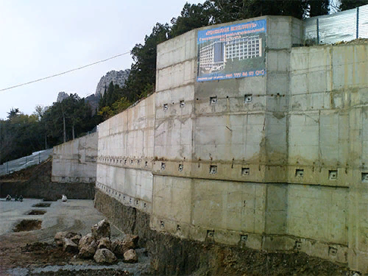
Инженерная защита территории
—это комплекс мероприятий, обеспечивающих защиту среды обитания от опасных инженерно-геологических процессов.

Slide 14
Инженерная подготовка
Инженерное преобразование какого-либо участка территории поселения в целях его подготовки к строительству называется инженерной подготовкой территории города, района, квартала. Иногда этот термин понимается более широко и включает не только преобразование территории, но и прокладку необходимых инженерно-технических коммуникаций (инженерная подготовка квартала, объекта).

Slide 15
Методы и способы инженерной подготовки
-(подсыпка, дренаж, организация рельефа) определяются в зависимости от природных характеристик (условий) территории, которые систематизируются с помощью инженерно-строительного районирования. Последнее отражает степень пригодности территории для строительства и базируется на данных инженерных изысканий — специального вида работ, направленных на изучение рельефа местности, строительных свойств грунтов (несущая способность грунтов), режима поверхностных и подземных вод, развития опасных инженерно-геологических процессов (затопление, подтопление, заболачивание, оврагообразование ит. п.)

Slide 16
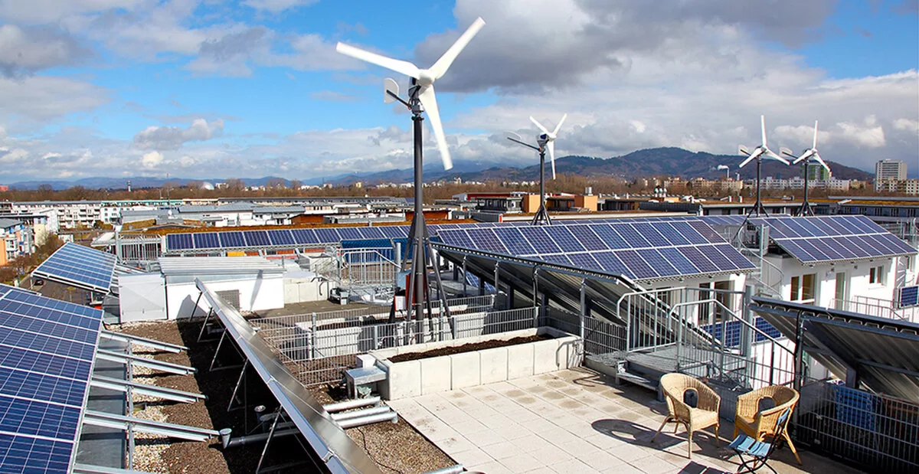

Slide 17
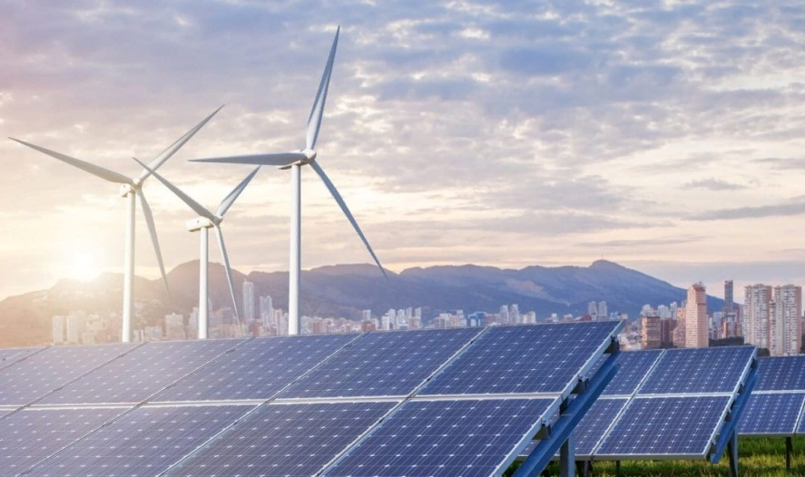
Повышение энергоэффективности городов
Анализ данных об использовании энергоресурсов в странах Европейского Союза показал, что потребление энергии в быту и сфере услуг составляет 40,7 % совокупного потребления энергии, при этом порядка 84 % энергии приходится на обеспечение нужд отопления и снабжения зданий горячей водой.
Потенциал экономии энергии оценивается в 50 %, снижение выбросов углекислого газа в атмосферу может быть уменьшено на четверть

Slide 18
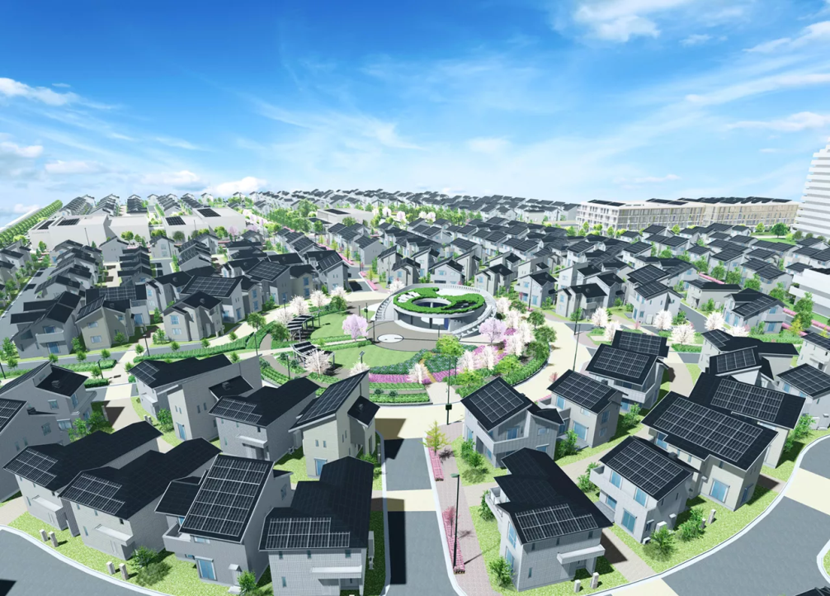
Факторы
На энергоэффективность городской застройки влияет множество факторов: теплотехнические характеристики зданий, отопительные установки и горячее водоснабжение, вентиляция, осветительные установки, характеристики внутреннего микроклимата, климатические особенности региона, ориентация зданий на местности.
Более 75 % жилищного фонда требует модернизации для снижения энергопотребления

Slide 19
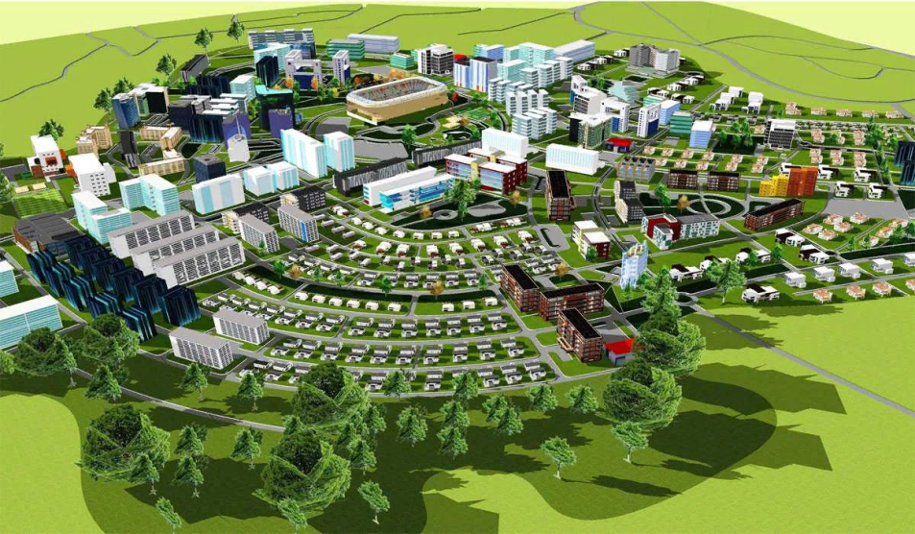
Управление энергоэффективностью зданий
— это один из важнейших факторов уменьшения потребления энергии. Строительство и эксплуатация жилья является одним из самых энергоемких секторов экономики. Жилищный сектор занимает второе место в России по потреблению энергии после обрабатывающей промышленности.

Slide 20
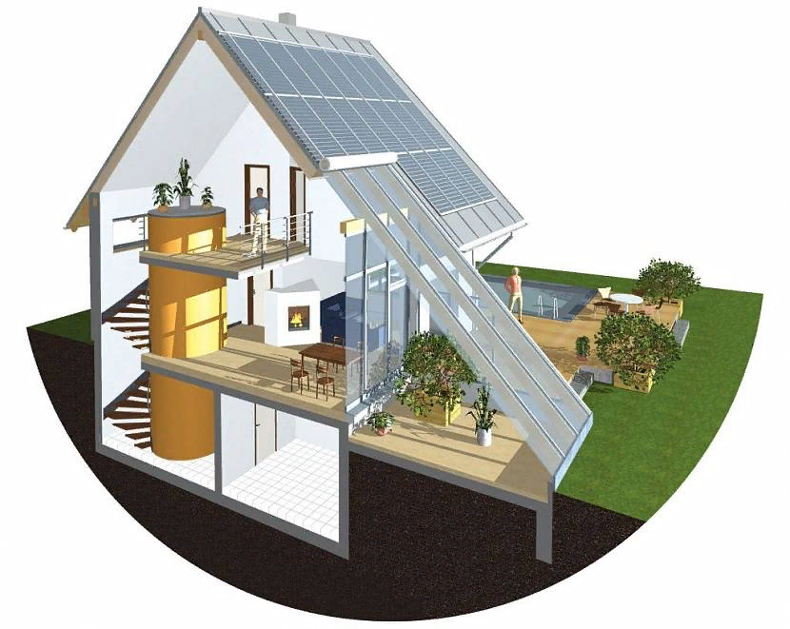
Идеальный энергоэффективный дом
Идеальный энергоэффективный дом представляет собой практически замкнутую систему: из канализационных отходов вырабатывается газ; электроэнергию и горячую воду дают солнечные батареи; водоснабжение осуществляется с помощью подземных и дождевых вод.

Slide 21
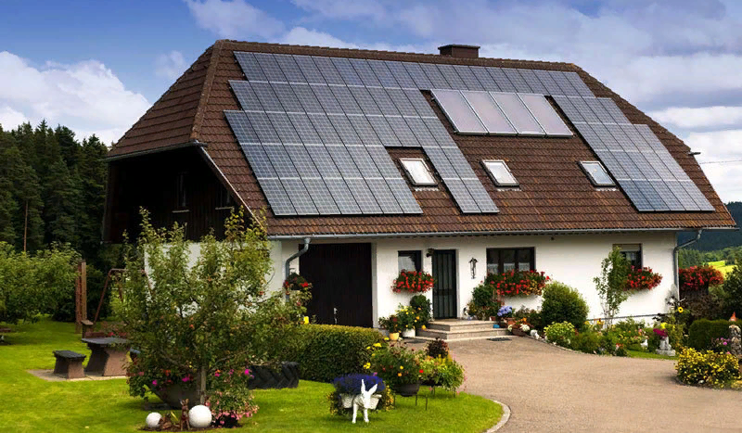
Идеальный энергоэффективный дом
Следующим шагом развития технологий строительства является создание энергоактивных домов, которые вырабатывают энергии больше, чем потребляют. Пилотные проекты таких домов реализованы в Дании и Швеции.

Slide 22
Идеальный энергоэффективный дом
Необходимо применение новых строительных материалов и технологий. У энергоэффективных домов низкая теплопередача ограждающих конструкций — стен и окон. Теплопотери обыкновенного кирпичного здания — 250—350 кВт ч с 1 м2 отапливаемой площади в год. В энергоэффективных домах этот показатель практически в 20 раз ниже — 15 кВт ч с 1 м2.
Для подачи свежего воздуха определенной температуры может использоваться приточно-вытяжная вентиляция через установку рекуперации тепла (избыточное тепло воздуха при этом используется для подогрева воды).
Для освещения помещений все более активное распространение получают системы с применением светодиодных (LED) блоков. В светодиоде, в отличие от лампы накаливания или люминесцентной лампы, электрический ток преобразуется непосредственно в световое излучение. Отсюда их высокая экономичность и эффективность: если у лампы накаливания светоотдача составляет 10—15 лм/Вт, у люминесцентной энергосберегающей лампы — 50—70 лм/Вт, то рекордные показатели светоотдачи светодиода — 208 лм/Вт.

Slide 23
Использование альтернативных и нетрадиционных источников энергии.
Один из элементов современной инженерно-технической политики — активный поиск и использование альтернативных источников энергии, которыми являются экологически безопасные природные источники — энергия солнечного излучения, ветра, малая гидроэнергетика, низкопотенциальное тепло подземных и поверхностных вод, воздуха и др., а также вторичные энергетические ресурсы в производстве и быту (тепло производственных и бытовых сточных вод, вентиляционных систем и т. п.). В качестве «традиционных» источников энергии рассматриваются все виды органического (уголь, нефть, газ) и атомного топлива.

Slide 24
Рациональное сочетание традиционных и альтернативных источников энергии в системе энергоснабжения обеспечивает ее надежность, т. е. устойчивость к изменениям внешних (по отношению к системе) условий поставки энергоресурсов. Надежность в качестве внутренней характеристики системы может рассматриваться как ее способность бесперебойно обеспечивать потребителей системы ресурсом требуемого качества.

Slide 25
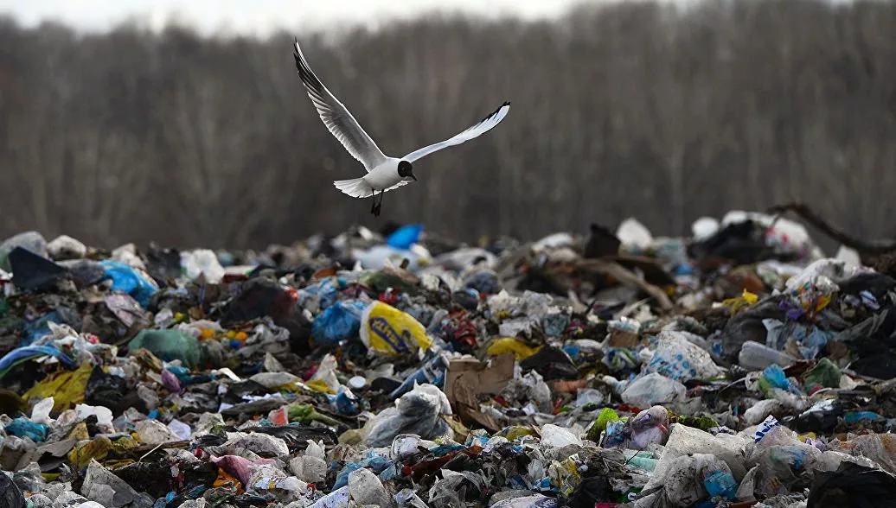
Утилизация и переработка отходов.
В городах образуется гигантское количество отходов. Наряду с бытовым мусором, количество которого из года в год растет, это отходы промышленных предприятий, строительный мусор, изношенные автопокрышки и многое другое. Отходов около 800 видов, они имеют широкий спектр физико-химических свойств, в том числе опасных.

Slide 26
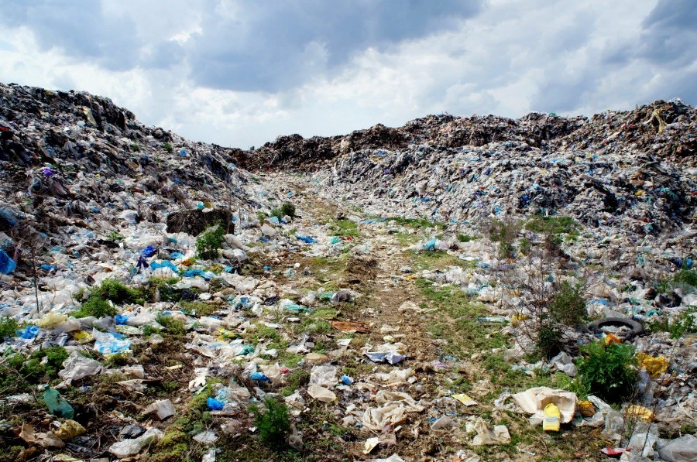
Мусорный взрыв!
Утилизация бытовых и промышленных отходов в настоящее время является одной из наиболее острых проблем современных городов. За последние 40 лет развитые страны пережили настоящий «мусорный взрыв». Это произошло за счет сокращения срока службы товаров массового спроса и увеличения доли упаковки в стоимости и в объеме товаров.

Slide 27
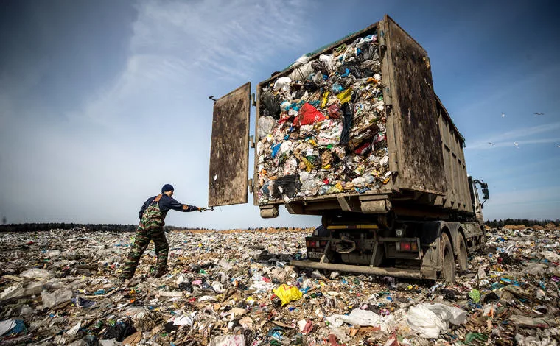
Основными направлениями решения проблемы городских отходов являются:
сокращение выхода и объема отходов, подлежащих захоронению;
повторное использование части бытовых отходов;
повторная переработка отходов и превращение их во вторичное сырье.

Slide 28
Задачи переработки и утилизации
Внедрение стратегии чистого производства, основанной на применении экологически чистых и безотходных технологий, еще очень далеко от завершения. Обезвреживание и захоронение вредных и ядовитых веществ является одной из приоритетных задач переработки и утилизации отходов. Наряду с мероприятиями по их осуществлению огромное значение имеют мероприятия, направленные на минимизацию образования всех видов отходов и повышение уровня их использования.

Slide 29
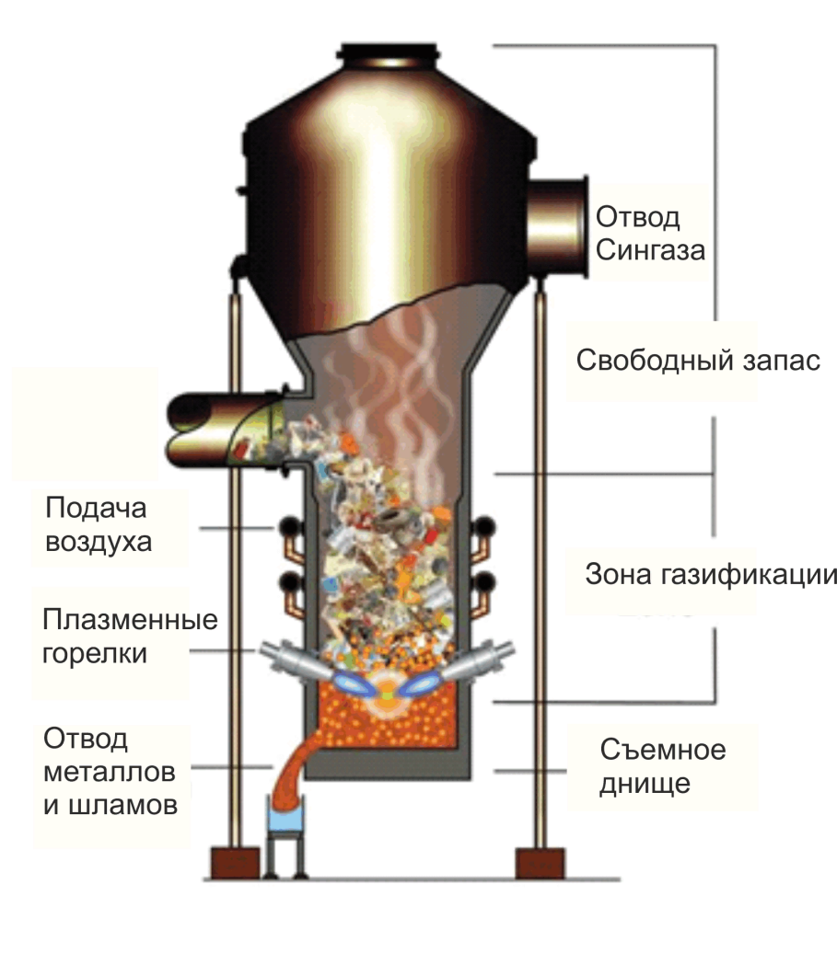
Плазменная газификация
Более совершенной и самой перспективной с точки зрения снижения негативного воздействия на окружающую среду технологией уничтожения бытовых отходов является их плазменная газификация. При сверхвысоких температурах вещества, из которых состоит мусор, распадаются на простые элементы.

Slide 30
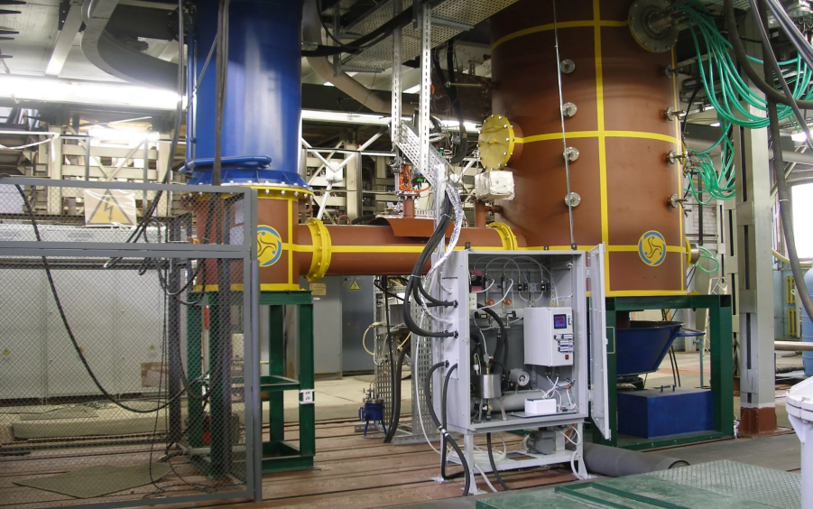
Плазменная газификация
На выходе присутствует незначительное количество несгораемого абсолютно безвредного остатка. Мусороперерабатывающие заводы, использующие данную технологию, уже действуют в ряде стран. Технология газификации значительно дороже, нежели простое сжигание мусора на мусоросжигательных заводах, что препятствует ее быстрому распространению. По мере удешевления этой технологии рост объемов переработки таким способом неизбежен, так как это позволяет перерабатывать весь спектр токсичных и даже часть радиоактивных отходов.

Slide 32
Пиролизная переработка
Еще одной перспективной технологией уничтожения бытовых отходов является пиролизная переработка — нагревание отходов до высоких температур без доступа кислорода. На выходе получаются горючий газ, который может использоваться в качестве топлива, и углеподобный остаток.

Slide 34
Анаэробная переработка
Не менее важно полезное использование отходов. По экспертным оценкам, до 80 % твердых бытовых отходов может быть повторно использовано и переработано во вторсырье. Основным препятствием является высокая стоимость извлечения полезных фракций из отходов.
При переработке и утилизации органических отходов наиболее распространенной технологией является их анаэробная переработка на полигонах под слоем грунта и последующая добыча биогаза.

Slide 35
Анаэробная переработка

Slide 36
Компостирование
Еще одной распространенной технологией переработки и утилизации органических отходов является компостирование, позволяющее получать органические удобрения. Такой метод эффективен при раздельном сборе отходов. В противном случае в технологической цепочке появляется лишнее звено (сортировочные станции и заводы), которое увеличивает себестоимость конечной продукции. Кроме того, наличие в бытовом мусоре отходов, содержащих токсичные вещества (батарейки, люминесцентные лампы, лаки, краски и др.), может привести к тому, что конечный продукт переработки органического мусора может оказаться непригодным для использования.

Slide 37
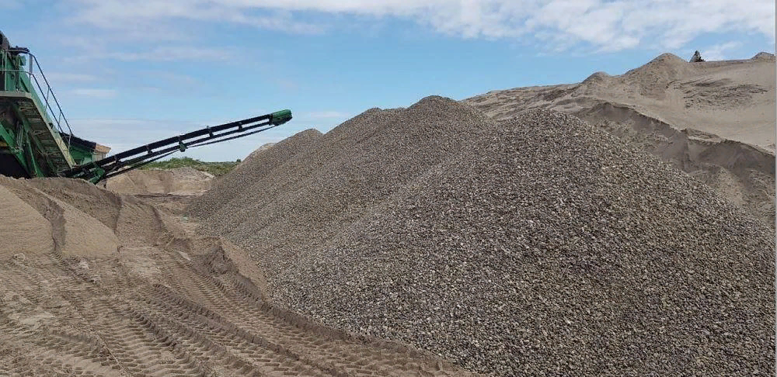
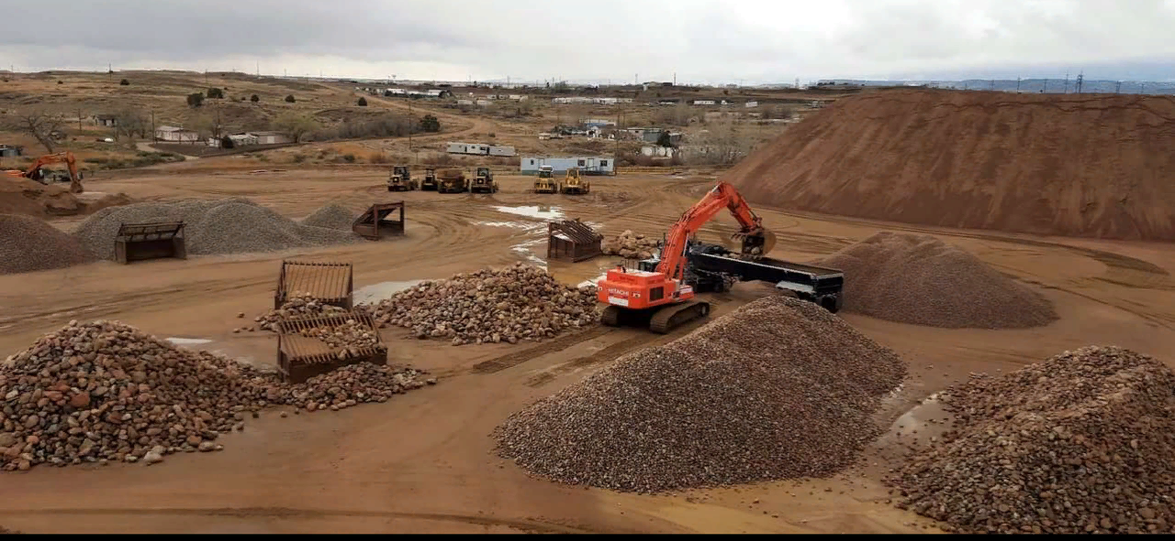
Компостирование

Slide 38
Технологии переработки
В настоящее время технологии глубокой переработки органических отходов развиваются в двух основных направлениях: переработка в органические удобрения и переработка в карбид кальция (отходы, содержащие оксиды кальция), а также синтетическое топливо.
Одним из направлений сокращения объема отходов является создание зданий с замкнутым циклом водопользования. Очищенная вода затем повторно используется для технических нужд (стирка, смыв и т. д.). Для этого должны создаваться две системы водоснабжения: питьевой и технической водой

Slide 39
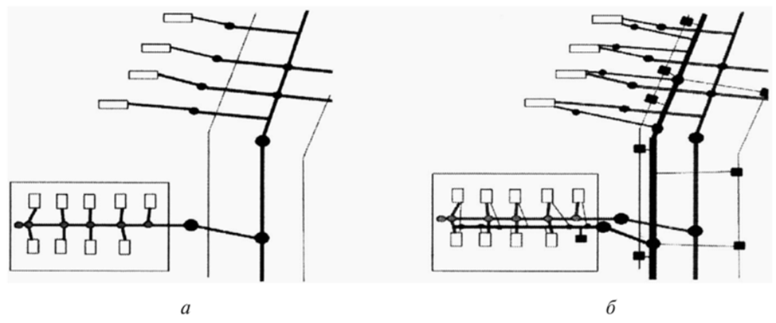
Устройство систем раздельной канализации
Для уменьшения объемов подлежащих очистке канализационных стоков создаются системы раздельной канализации, когда стоки с разным уровнем загрязнения раздельно отводятся к очистным сооружениям. Такие системы применяются в районах нового городского строительства, а также при реконструкции сложившихся городских районов (рис. 5.8.1).
Рис. 5.8.1. Принципиальные схемы устройства систем канализации: а — совмещенная канализация; б — раздельная канализация

Slide 40
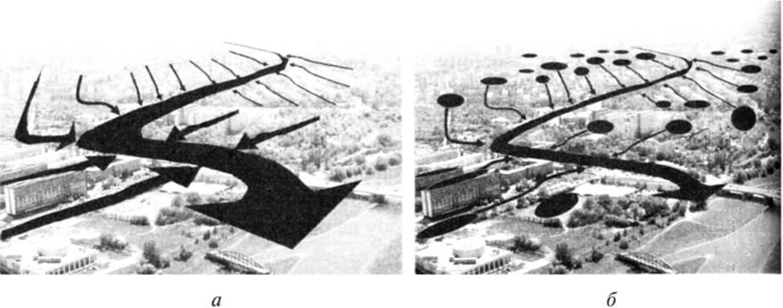
Сбор и рациональное использование дождевой воды
Большие объемы дождевой воды традиционно сбрасываются в ливневую канализацию и дальше — в реки. Эта вода может собираться в наружных и подземных водоемах и использоваться для полива городской растительности (рис. 5.8.2).
Рис. 5.8.2. Принципиальные схемы сбора дождевой воды в городах: а — традиционное поступление дождевой воды в ливневую канализацию и дальше — в реки; б — альтернативный способ сбора дождевой воды в локальные водоемы для дальнейшего использования при поливе городской растительности

Slide 41
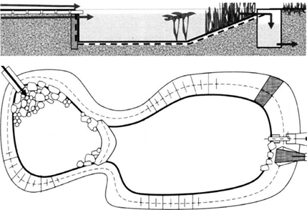
Сбор и рациональное использование дождевой воды
Пример создания искусственного локального водоема для сбора дождевой воды, которая в дальнейшем используются для полива городской растительности, показан на рис. 5.8.3.
Рис. 5.8.3. Разрез и план искусственного локального водоема для сбора дождевой воды, которая в дальнейшем используются для полива городской растительности
(по А. Янухта-Шостак)

Slide 42
Сбор и рациональное использование дождевой воды
На склонах создаются «цепочки» искусственных водоемов с невысокими плотинами, в которых дождевая вода очищается (рис. 5.8.4).
Рис. 5.8.4. Разрез и план искусственной водной системы, состоящей из небольших водоемов, разделенных плотинами, в которых дождевая вода очищается (по А. Янухта-Шостак)

Slide 43
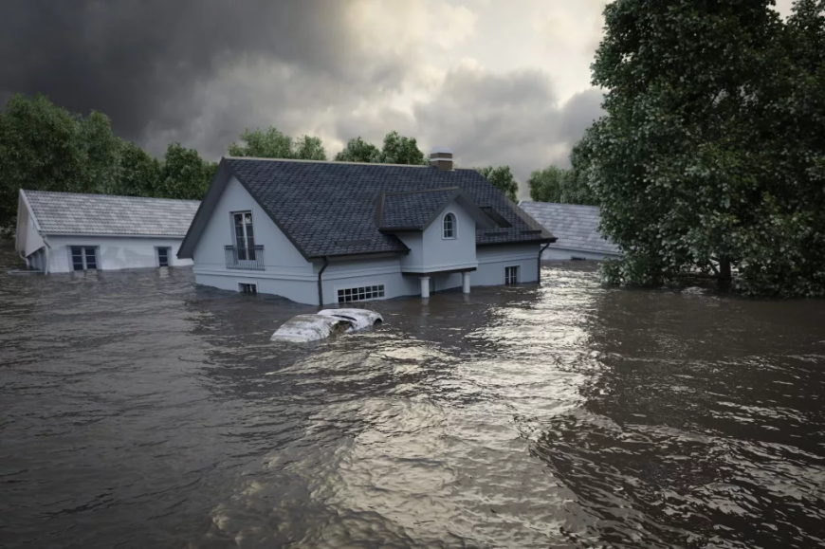
Технологии предотвращения наводнений
Наряду с традиционным устройством на реках плотин, которые нивелируют сезонные изменения уровня воды, в Германии разработано инновационное решение, позволяющее выравнивать сезонные колебания уровня воды в реках с помощью огромного резервуара, который наполняется в периоды паводков и освобождается в засушливые периоды.

Slide 44
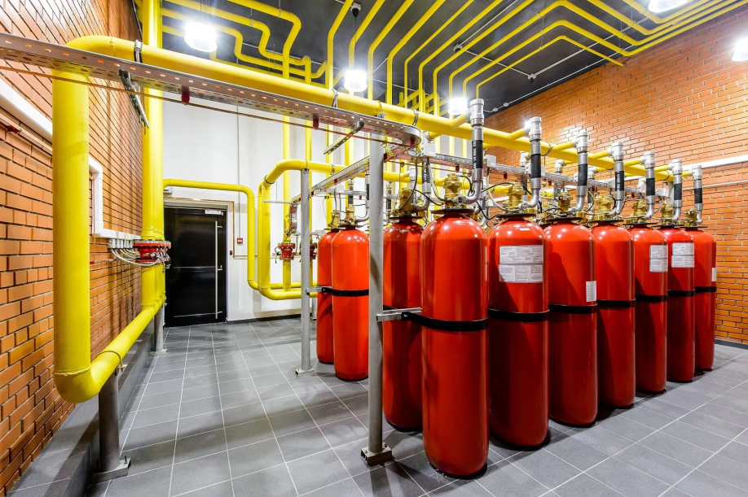
Совершенствование технологий пожаротушения
Основная мировая тенденция в развитии технологий пожаротушения — использование установок с применением «чистых газов», которые безопасны для человека и окружающей среды, а также обладают высокой эффективностью подавления пожара и сводят к минимуму ущерб при пожаротушении. Инновационные газовые составы не вытесняют кислород, практически безопасны для человека и могут использоваться для тушения пожаров без эвакуации людей.

Slide 45
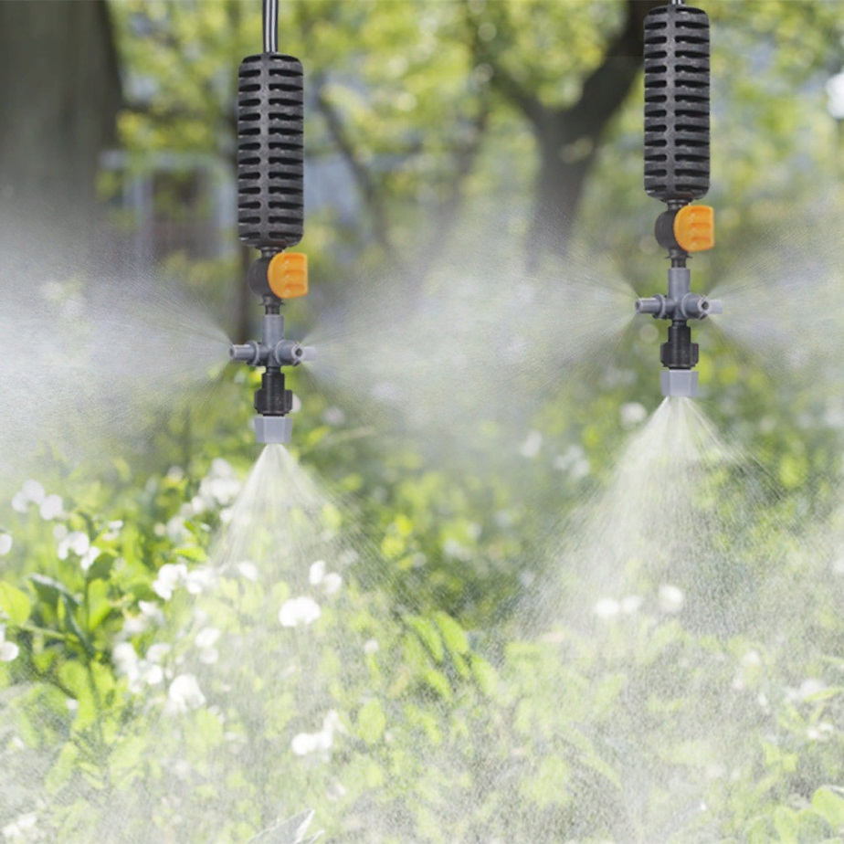
Тонкое распыление воды
Еще одной перспективной технологией тушения пожаров являются установки тонкого распыления воды.

Slide 46
Расширенное использование телекоммуникационных систем и компьютерных технологий
Системы связи и компьютерные технологии приобретают все большее значение для развития цивилизации. С помощью глобальных телекоммуникационных систем новации практически сразу становятся достоянием всей планеты. Поэтому развитие средств связи, информационных технологий, во многом определяющих уровень научно-технического прогресса, становится одним из приоритетных направлений развития инженерно-технической инфраструктуры городов.

Slide 47
«Умные дома»
— один из результатов использования компьютерных технологий в архитектуре и градостроительстве. Получающие все более широкое распространение здания, оборудованные современными инженерными системами, обеспечивают поддержание заданных режимов температуры в помещениях, освещенности, включения и выключения бытового оборудования. Домашний компьютер становится «мозгом дома», управляющим этими сложными процессами.
Значимость компьютерных технологий в управлении инженерно-технической инфраструктурой поселений, регионов, стран, континентов возрастает по мере их совершенствования и усложнения.

Slide 48
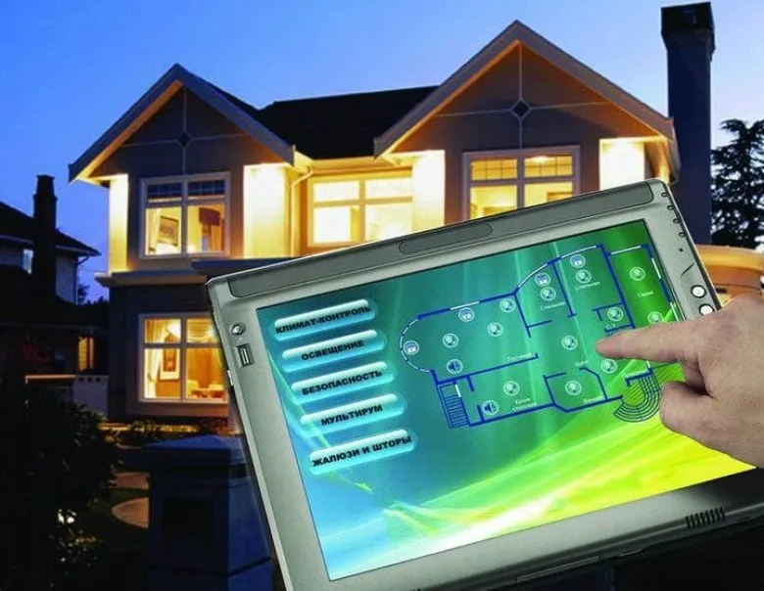
«Умный дом»

Slide 49
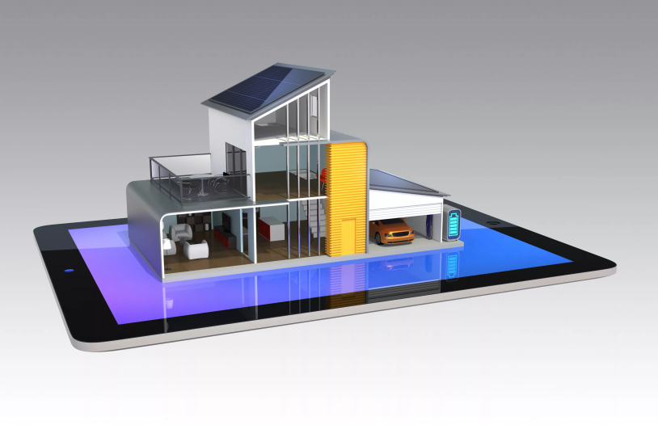
Обеспечение информационной безопасности
Исключительное значение имеет обеспечение бесперебойной работы информационно-коммуникативных систем, защита их от вирусов, спама и хакерских атак. Соответствующее программное обеспечение должно постоянно совершенствоваться и обновляться.

Slide 50
Использование информационно-коммуникативных технологий в борьбе с терроризмом и преступностью
-Это, прежде всего, технологии удаленной идентификации личности и идентификации поведения с применением средств мониторинга публичных пространств.
Перспективны технологии бесконтактного обнаружения взрывчатых, отравляющих, радиоактивных веществ, наркотиков. Активно ведутся разработки устройств для обнаружения взрывчатых веществ, основанных на принципе ядерного магнитного резонанса, а также нового поколения масс-спектрометров, способных идентифицировать взрывчатку, отравляющие вещества и наркотики на основе анализа ничтожно малого их количества .

